Slide 1

Об актуальных вопросах земельного законодательства
Заместитель начальника отдела мониторинга, учета и оборота земель сельскохозяйственного назначения департамента имущественных
и земельных отношений
Воронежской области
Гудилин
Борис Геннадьевич
25 декабря 2019 года

Slide 2
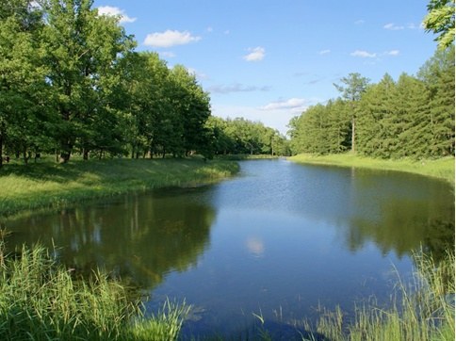
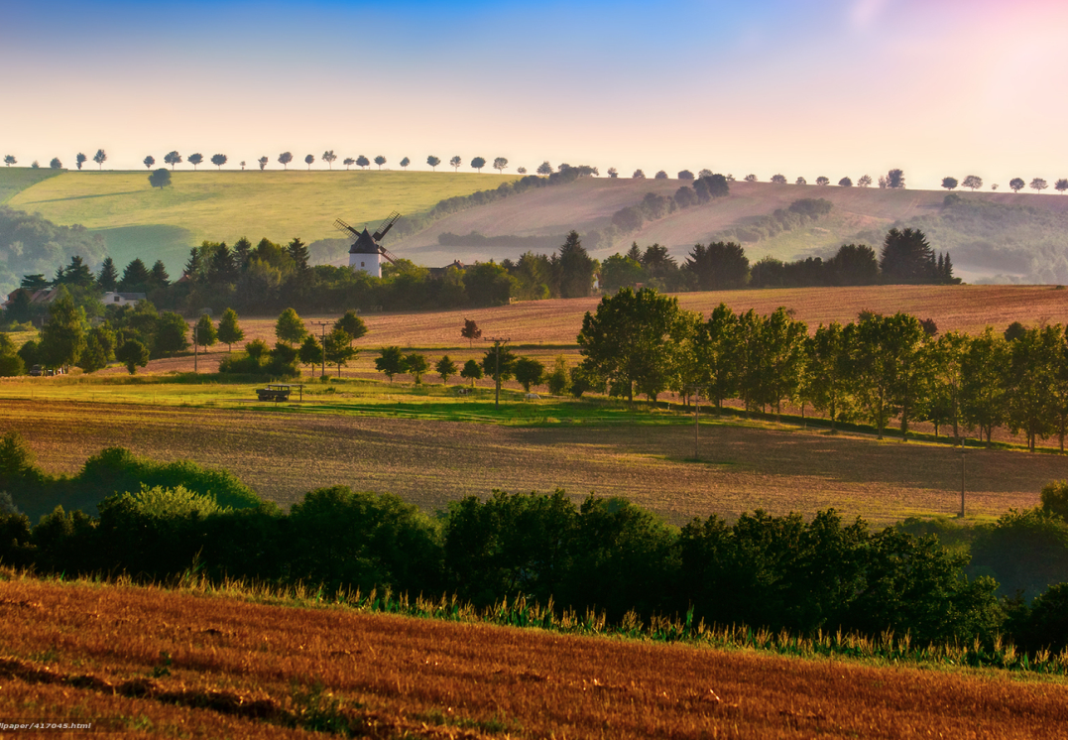
ст. 3 Федерального закона от 03.07.2016 N 354-ФЗ дополнен
п. 2 ст. 3.1. Федерального закона от 25.10.2001 N 137-ФЗ
«О введении в действие Земельного кодекса Российской Федерации»
К СОБСТВЕННОСТИ СУБЪЕКТОВ РФ ОТНОСЯТСЯ
Земельные участки с/х назначения,
на которых расположены
водные объекты
Земельные участки с/х назначения,
на которых расположены
полезащитные лесные полосы
1

Slide 3
Принудительное изъятие земельного участка сельскохозяйственного назначения
у его собственника в судебном порядке
Муниципальный земельный контроль
Нецелевое использование земли,
повлекшее за собой снижение плодородия земель или ухудшение экологической обстановки
Неиспользование участка
для сельхозпроизводства
в течение трех и более лет
Критерии снижение плодородия земель
(Постановление Правительства РФ
от 22.07.2011 N 612)
Признаки неиспользования земельных участков
(Постановление Правительства РФ от 23.04.2012 № 369)
Государственный земельный надзор
Управление Россельхознадзора по Воронежской области
Обращение ДИЗО в суд с иском об изъятии участка
2

Slide 4
Инвентаризация земель сельскохозяйственного назначения Воронежской области и ведение базы данных АИС УМЗ
№, п/п | Наименование муниципального района, городского округа | Общая площадь земель с/х назначения по данным Управления Росреестра по Воронежской области, га | Общая площадь земель с/х назначения по данным АИС УМЗ, га | Разница площадей от данных Управления Росреестра по Воронежской области, га | Общая площадь земель с/х назначения поставленных на ГКУ, га по данным АИС УМЗ | Общая площадь земель с/х назначения поставленных на ГКУ, га по данным ОМС | Разница площадей между АИС УМЗ и ОМС, га | Общая площадь земель с/х назначения не поставленных на ГКУ, га по данным ОМС | Общая площадь неиспользуемых земель с/х назначения, га
1 | Аннинский | 176 535,00 | 175 672,52 | -862,48 | 152 665,56 | 173 705,00 | 21 039,44 | 2 829,00 | 0,00
2 | Бобровский | 158 268,00 | 152 435,59 | -5 832,41 | 117 910,61 | 117 907,60 | -3,01 | 34 360,40 | 0,00
3 | Богучарский | 179 075,00 | 110 789,24 | -68 285,76 | 111 753,55 | 168 325,00 | 56 571,45 | 10 750,00 | 2 850,00
4 | Борисоглебский г | 93 823,00 | 94 066,67 | 243,67 | 81 774,26 | 82 625,93 | 851,67 | 11 197,31 | 11 975,91
5 | Бутурлиновский | 141 902,00 | 136 479,96 | -5 422,04 | 113 034,69 | 138 466,00 | 25 431,31 | 3 436,00 | 0,00
6 | Верхнемамонский | 103 747,00 | 103 409,33 | -337,67 | 86 769,26 | 86 769,26 | 0,00 | 16 640,07 | 17 230,63
7 | Верхнехавский | 94 819,00 | 89 308,95 | -5 510,05 | 83 591,36 | 90 766,00 | 7 174,64 | 4 078,00 | 0,00
8 | Воробъевский | 104 393,00 | 123 429,19 | 19 036,19 | 123 505,34 | 100 338,00 | -23 167,34 | 4 055,00 | 0,00
9 | Грибановский | 139 087,00 | 148 354,91 | 9 267,91 | 125 604,55 | 115 903,00 | -9 701,55 | 23 184,00 | 25 212,00
10 | Калачеевский | 181 392,00 | 156 959,17 | -24 432,83 | 127 136,19 | 159 686,00 | 32 549,81 | 20 992,00 | 134,00
11 | Каменский | 88 895,00 | 71 115,01 | -17 779,99 | 71 114,77 | 71 115,00 | 0,23 | 17 780,00 | 1 490,90
12 | Кантемировский | 211 550,00 | 203 642,09 | -7 907,91 | 158 600,22 | 178 727,00 | 20 126,78 | 33 263,00 | 1 099,00
13 | Каширский | 90 960,00 | 80 928,44 | -10 031,56 | 75 103,04 | 85 309,00 | 10 205,96 | 5 651,00 | 0,00
14 | Лискинский | 158 389,00 | 157 105,80 | -1 283,20 | 140 401,81 | 156 349,05 | 15 947,24 | 1 448,45 | 1 448,45
15 | Нижнедевицкий | 100 646,00 | 87 900,69 | -12 745,31 | 70 327,41 | 88 247,60 | 17 920,19 | 13 186,40 | 87,00
16 | Новоусманский | 92 539,00 | 93 231,02 | 692,02 | 86 344,61 | 78 658,00 | -7 686,61 | 13 881,00 | 19,00
17 | Новохоперский | 181 175,00 | 161 760,49 | -19 414,51 | 149 804,93 | 150 297,00 | 492,07 | 30 878,00 | 113,00
18 | Ольховатский | 93 268,00 | 87 990,95 | -5 277,05 | 67 863,34 | 88 466,96 | 20 603,62 | 4 803,00 | 2 463,00
19 | Острогожский | 138 080,00 | 138 252,56 | 172,56 | 115 959,98 | 115 539,00 | -420,98 | 22 541,00 | 4,00
20 | Павловский | 141 281,00 | 181 038,61 | 39 757,61 | 102 605,69 | 140 850,00 | 38 244,31 | 431,00 | 416,00
21 | Панинский | 124 487,00 | 124 117,69 | -369,31 | 109 940,92 | 109 940,92 | 0,00 | 14 546,08 | 0,00
22 | Петропавловский | 137 064,00 | 90 812,09 | -46 251,91 | 62 106,85 | 118 019,29 | 55 912,44 | 14 436,78 | 11 239,16
23 | Поворенский | 89 199,00 | 73 956,91 | -15 242,09 | 72 957,71 | 75 676,00 | 2 718,29 | 13 618,00 | 5 527,00
24 | Подгоренский | 134 147,00 | 131 864,08 | -2 282,92 | 109 165,77 | 109 166,00 | 0,23 | 12 794,00 | 22 381,88
25 | Рамонский | 80 002,00 | 81 216,36 | 1 214,36 | 65 911,31 | 80 215,00 | 14 303,69 | 150,00 | 179,00
26 | Репьевский | 83 328,00 | 43 447,71 | -39 880,29 | 41 775,51 | 80 490,00 | 38 714,49 | 2 838,00 | 0,00
27 | Россошанский | 210 763,00 | 176 772,54 | -33 990,46 | 87 169,89 | 210 763,00 | 123 593,11 | 0,00 | 0,00
28 | Семилукский н | 128 247,00 | 176 437,63 | 48 190,63 | 176 437,62 | 176 437,00 | -0,62 | 905,68 | 1 980,53
29 | Таловский | 163 773,00 | 176 579,74 | 12 806,74 | 146 856,06 | 151 484,80 | 4 628,74 | 9 669,20 | 483,00
30 | Терновский | 117 611,00 | 115 694,50 | -1 916,50 | 101 635,08 | 101 635,00 | -0,08 | 14 059,00 | 883,73
31 | Хохольский | 106 610,00 | 90 651,86 | -15 958,14 | 80 344,96 | 81 609,40 | 1 264,44 | 3 943,50 | 6 158,40
32 | Эртильский | 130 785,00 | 116 636,99 | -14 148,01 | 93 390,89 | 127 402,00 | 34 011,11 | 3 383,00 | 1 781,00
 |  | 4 175 840,00 | 3 952 059,29 | -223 780,71 | 3 309 563,74 | 3 810 888,81 | 501 325,07 | 365 727,87 | 115 156,59

